Slide 1

Элективный курс
«Математика и гармония окружающего мира»
Орнаменты и бордюры
Занятие № 3.

Slide 2
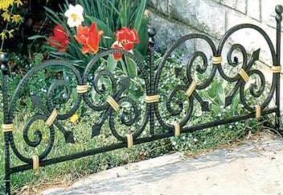
ЦЕЛЬ ЗАНЯТИЯ
В настоящее время большее распространение получает строительство собственного дома, его проектирование, дизайн. В связи с этим, актуальным является знакомство с преобразованиями в пространстве, которые применяют в градостроительстве.
Цель: сформировать представление об орнаментах и бордюрах как об элементах декора в интерьере и архитектуре.
Задачи:
изучить историю орнаментов и бордюров;
познакомиться с типами и видами орнаментов и бордюров.

Slide 3
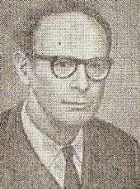

ПОНЯТИЕ ОРНАМЕНТА
«Искусство орнамента содержит в неявном виде наиболее древнюю часть известной нам высшей математики».
Герман Вейль
Слово «орнамент» - латинского происхождения, в переводе означает «узор», «украшение».
Сочетание таланта мастера и его геометрических знаний занимает важное место в орнаментальном искусстве.
В основе любого орнамента лежит математическая строгость организации формы, простая или усложненная система повторов, узор, который строится по законам симметрии.

Slide 4
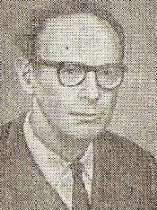
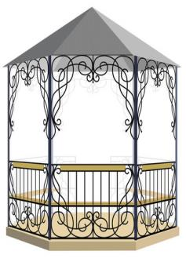
ПОНЯТИЕ БОРДЮРА
«Симметрия является той идеей, посредством которой человек на протяжении веков пытался постичь и создать порядок, красоту и совершенство».
Герман Вейль
Бордюр – периодически повторяющийся рисунок на длинной ленте.
Бордюр – это линейный (ленточный) орнамент.
На практике бордюры встречаются в разных видах: настенная роспись, украшающая стены зданий, чугунное литье, используемое в оградах парков, домов, решетках окон.

Slide 5
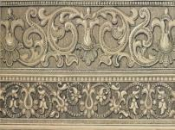
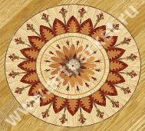
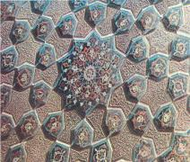
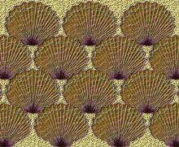
ТИПЫ ОРНАМЕНТОВ
Ленточный орнамент
(бордюр)
Розетка
ТИПЫ
ОРНАМЕНТОВ
Герих
Сетчатый орнамент

Slide 6
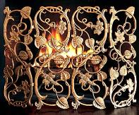
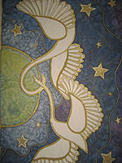
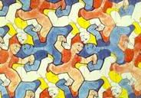
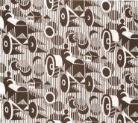
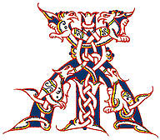

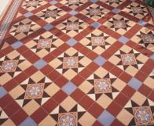
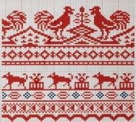
ВИДЫ ОРНАМЕНТОВ
Растительный
Зооморфный
Антропоморфный
Технический
Эпиграфический
Геральдический
Геометрический
Комбинированный

Slide 7
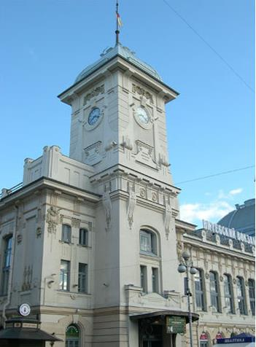
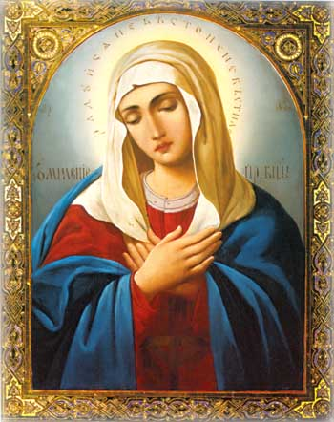

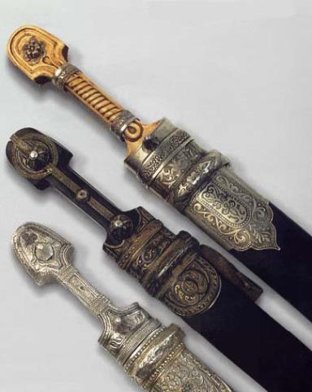
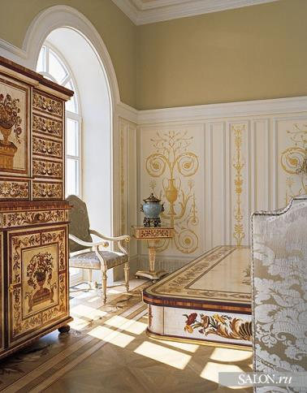
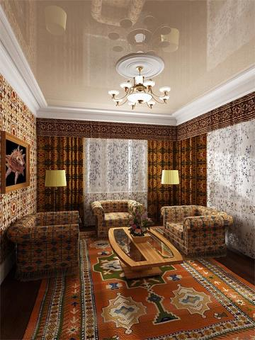
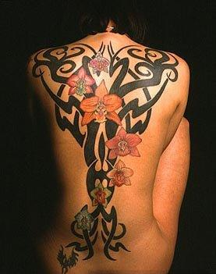
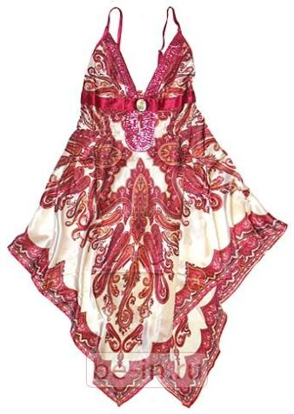
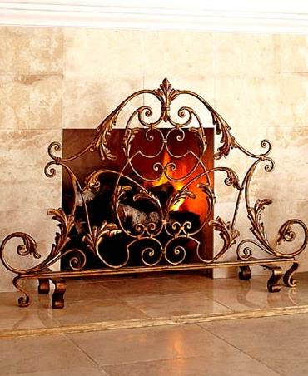
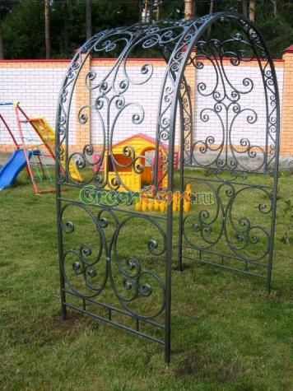
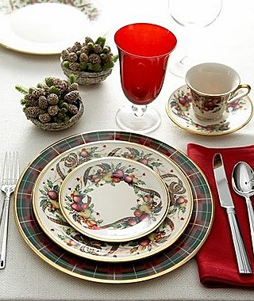
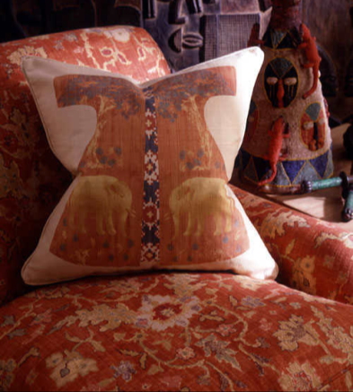
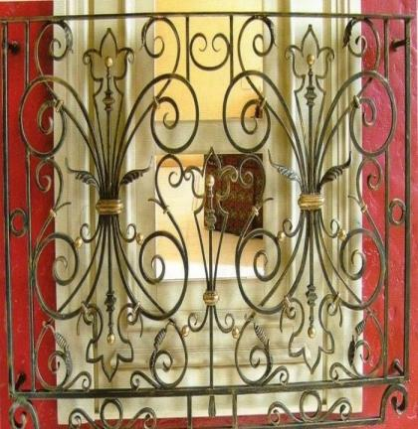
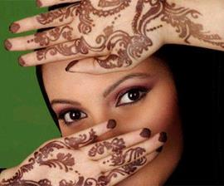
ПРИМЕНЕНИЕ ОРНАМЕНТОВ
Узоры орнамента украшают различные предметы, архитектурные сооружения, произведения искусств, человеческое тело.
Орнамент - художественное отражение мировоззрения и культуры народов.
Кованные решетки на окнах, бордюры, заборы – прекрасный способ защиты здания и одновременно украшение его фасада. Они прекрасно сочетаются с любыми строительными и отделочными материалами, составляя единый архитектурный ансамбль.

Slide 8


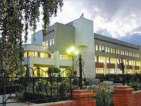
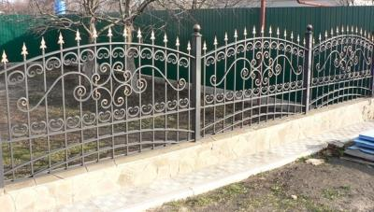
ДОМАШНЕЕ ЗАДАНИЕ
Выявить наиболее характерные тенденции использования бордюров в архитектуре г. Кинеля и п. Усть-Кинельский.
Создать слайд-шоу на тему: «Использование бордюров в архитектуре г. Кинеля и п. Усть-Кинельский».

